Slide 1
2019期中试题讲解

Slide 2
选择与填空
1. 现有三个复杂度分别表示为下述式子的算法
T1(n) = 3n lg n + lg n;
T2(n) = 2^{n} + n³ + 25;
T3(n, k) = k + n (且k ≤ n);
给出这些算法的复杂度 O(nlgn), O(2^{n}), O(n) ，并将其从低到高排列 T3, T1, T2。
2. 带头结点的双循环链表L为空的条件是 D 。
A. L->prior == L && L->next == NULL
B. L->prior == NULL && L->next == NULL
C. L->prior == NULL && L->next == L
D. L->prior == L && L->next == L
Notes:
就是比几个项的渐进复杂度
带头结点就是有一个一直存在的虚拟节点L， 双循环就是有prior有next，循环链表就是tail不指向null指向head，prior指向tail

Slide 3
选择与填空
3. 下列叙述中正确的是 B 。
A. 结点中具有两个指针域的链表一定是非线性结构。
B. 有序表可以存储在不连续的存储空间内。
C. 循环链表的入队不会发生溢出。
D. 循环链表是非线性结构。
4.下面代码片段的运行结果应为 xyz 。
char c[6] = {‘x’,’y’,’z’,’\0’,’m’,’\0’};
printf(“%s”, c);
5. 给定一个字符串数组{“abc”,“ced”,“haha”,“cbd”,“hhaa”}，其按字典顺序从小到大的排序序列为 “abc”,“cbd”,“ced”,“haha” ,“hhaa” 。
Notes:
3.
A 双向链表就是有两个指针域的线性结构， 像二叉树这种是非现象的。
B 有序表说的是元素有序的线性结构，链表也可以存储有序表。可以不连续。
C 循环链表入队可能内存溢出
D 循环链表也是线性结构
4. C的字符串是以0结尾的。
A null-terminated byte string (NTBS) is a sequence of nonzero bytes followed by a byte with value zero (the terminating null character). Each byte in a byte string encodes one character of some character set. For example, the character array {'\x63','\x61','\x74','\0'} is an NTBS holding the string "cat" in ASCII encoding.
5. Abc cbd ced haha hhaa

Slide 4
选择与填空
6. 现有字符串S1=“ABCDEFG&”，S2=“1234”，S3=“#PKU#”， S4=“THU”，则concat(replace(S1, substr(S1, length(S2), length(S4)), S4), substr(S3, index(S2, “2”), length(S4)))为 ABCDTHU&PKU 。
7. 对于入栈序列1, 2, 3, …, n, 按照每入栈3次后出栈1次，无元素可入栈后，栈内元素依次出栈。 1） 当n=10时，这样操作下得到的出栈序列为 3 6 9 10 8 7 5 4 2 1 ； 2）若n为3的倍数，那么实现此过程所需的栈至少应可容纳 2n/3 + 1 个元素。
Notes:
6. S2长度是4， S4长度是3， S1的下表为4开始取3个，EFG，
replace， ABCDTHU& 这里replace的含义有点奇怪，因为cpp string 提供的replace是给下标和长度的， std::replace是比较每一个元素的。伪代码，不是出现歧义的情况。
Substr S3， 1， 3 PKU
（index S2， 2） = 1 这里index应该也是有问题的，c的string.h有找字符第一次出现和最后一次出现的函数，
ABCDTHU&PKU
7. 所有3的倍数都会先出栈，然后剩下的数倒序出栈。
2） 模拟的话算一下栈中最多有多少元素。 他的操作是三个一个周期，每个周期加入2个元素，周期内最多3个元素，所以就是2*（n-3）/3 + 3。或者是每次最多弹1个，所以最后一个元素加入时时最大的，此时栈中有2n/3+1个

Slide 5
选择与填空
8. 依顺序输入数组{70，65，43，28，59，36，10，19}，利用筛选法建立最小值堆。进行两次deleteMin操作后，得到的最小值堆的数组表示为 28，43，36，65，59，70 。
建堆
10
19 36
28 59 70 43
65
删除
19
28 36
65 59 70 43
删除
28
43 36
65 59 70
Notes:
8 先从后往前建堆，然后删除把队尾的放到队首。

Slide 6
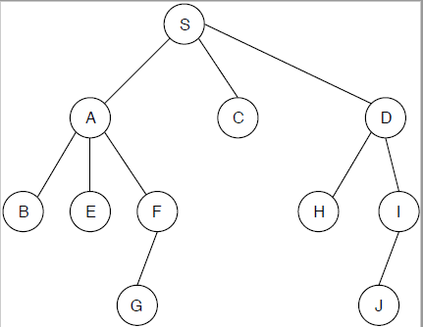
选择与填空
9. 一棵树按照先根次序遍历的结点序列为SABEFGCDHIJ，后根次序遍历该树为BEGFACHJIDS，那么E结点的兄弟结点有 B、F 。
Notes:
先找根， S，然后划分出子森林。根有A和D，找到先根序中D的位置，先序有ABEFGC，后序有BEGFAC，所以C也是一个根。

Slide 7
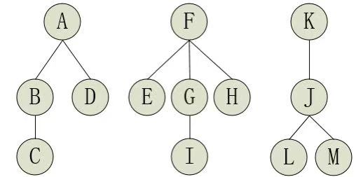
选择与填空
10. 设如下图所示的森林T有三棵树，该森林转化为二叉树后，与结点G深度相同的结点有 J 。
A
B
F
C
D
E
K
G
J
I
H
L
M
Notes:
左儿子右兄弟

Slide 8
简答
1.（2分）假设两种算法用来解决同一问题，其中一个运行时间为 T1(n) = 400n，另一种为T2(n) = n²，请分析n取何值时，两种算法哪个更为高效？
n<400时T2效率更好；……
2.（4分）什么是栈的“上溢”和“下溢”？什么是队列的“假溢出”？如何避免？
当栈满时再做进栈运算必定产生空间溢出, 称“上溢” 。当栈空时再做退栈运算也将产生溢出,称 “下溢” 。队列的尾指针已经到了数组的上界，不能再有入队操作，但其实数组中还有空位置，这就叫“假溢出”。将存储队列的数组头尾相接，形成循环队列。队头、队尾指针加1时用语言的取模运算实现。
Notes:
400n>n^2
假溢出是队列的空间没用完，但是指针到尾了。循环队列。

Slide 9
简答
3. （9分）请分别计算模式 p = “aabaac” 优化前和优化后的next数组，并按照优化后的next数组针对目标 t = “aabaabaabaac”进行 KMP 快速模式匹配，请画出匹配过程的示意图并计算匹配过程中的比较次数。
下标 | 0 | 1 | 2 | 3 | 4 | 5
P | a | a | b | a | a | c
Next | -1 | 0 | 1 | 0 | 1 | 2
Next* | -1 | -1 | 1 | -1 | -1 | 2
aabaabaabaac
aabaac
aabaac
aabaac
Notes:
aabaac：我这个点没匹配上的时候，可能匹配上多长。优化就是当前的字符和next的字符一样，则当前失配的话，next也会失配，可以优化掉。

Slide 10
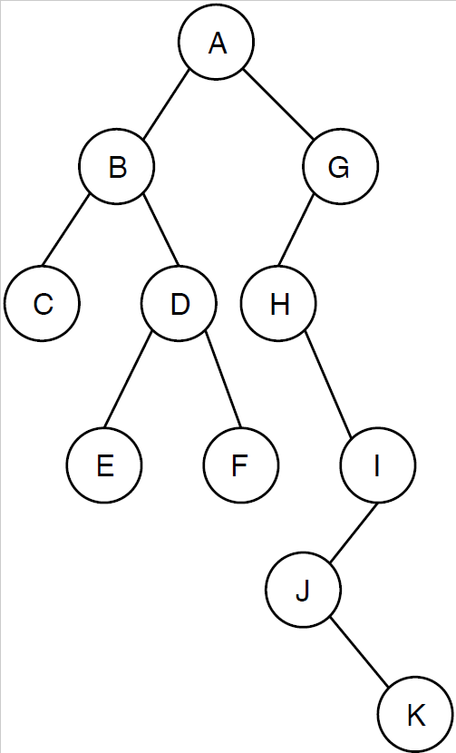
简答
4.（6分）一棵二叉树的前序、中序、后序序列如下所示，其中一部分未标出，请构造出该二叉树并填充尚未标出部分。
前序序列 ：_ _ C D E _ G H I _ K
中序序列 ：C B _ _ F A _ J K I G
后序序列 ：_ E F D B _ J I H _ A
Notes:
先找根。 A

Slide 11
简答
5.（5分）一棵哈夫曼树由字符abcde组成, 它们的出现频率满足a>b>c>d>e, 已知字符e的编码为1001。请将如下电文10001010100111解码成字符串。
dcaeb
6.（4分）试证：一个具有 n (n>1) 个结点的m叉树有 n(m-1)+1 个空指针。
证明：在 n 个结点的 m 叉树一共有 m*n 个指针域，已经使用的为 n-1，所以空指针的个数为 n(m-1)+1.
Notes:
5. 通过e的编码1001可以确定哈夫曼树的形态（这里是特例）
6. N个节点的m叉树，有n*m个指针，但是只有n-1个有指向树节点。

Slide 12
简答
7.（6分）亲戚关系具有自反性、对称性和传递性。下面给出了几组亲戚关系:
(1,2), (3,4), (3,5), (1,7), (3,6), (8,9), (3,11), (3,12), (3,13), (14,15), (16,10), (14,16), (1,3)
(1)请把上述1-16编号的人群归为若干个家族，使得家族内部都是亲戚，而家族之间不存在亲戚关系。
(2)假设一个小城镇有10万人口，已知亲戚关系有30万。请问你采用什么数据结构来辅助进行上述家族关系划分？需要采取什么措施来保持这个数据结构的高效。
(1) {1,2,3,4,5,6,7,11,12,13} {8,9} {10,14,15,16}（2分）
(2) 并查集；重量权衡合并规则与路径压缩规则（3个关键点各1分）
Notes:
7 其实也可以建边然后搜索联通块，复杂度是O(n+m)的，这里应该限制一下空间开销

Slide 13
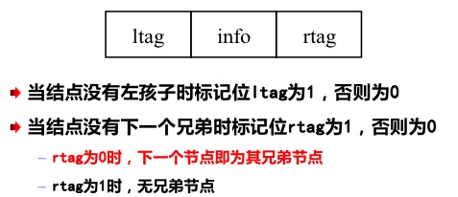
算法填空
将下列算法补充完整，使其能将一个用带双标记的层次表示法表示的森林转换为左子结点/右兄弟表示。
// 注：代码中为了简洁将top( )和pop( )合并为了 Pop( )，即读栈顶并出栈。
有孩子节点(ltag = 0)与无兄弟节点(rtag = 1)一一对应，满足队列特性
有孩子则入队列，无兄弟出队列！
如果结点的ltag值为1，则置其llink为空；当结点的ltag为0时，该结点入队列；
如果扫描到结点的rtag值为0，那么其后的结点y就是其右兄弟；
否则，如果结点的rtag值为1，则rlink为空，此时出队列x，并将x的llink指向序列中后续结点 y即可。

Slide 14
算法填空
TreeNode<T>* Convert (DualTagTreeNode* nodes, int size) {
queue <TreeNode <T>*> aQueue;
TreeNode<T> *pointer = new TreeNode<T>;
root = pointer; // 根结点
for (int i=0; i<size-1; i++) {
pointer->info = nodes[i].info;
if(nodes[i].ltag == 1) pointer->Child = NULL ;
else aQueue.push(pointer) ;
TreeNode<T>* temppointer = new TreeNode<T>;
if(nodes[i].rtag == 0) { // 有右兄弟，其后的结点即为其右兄弟
pointer->Sibling = temppointer;
} else { // 否则，Sibling为空并出队列
pointer->Sibling = NULL;
pointer = aQueue.Pop();
pointer->Child = temppointer ;
}
pointer = temppointer ;
}
pointer->info = nodes[size-1].info ;
pointer->Child = NULL;
pointer->Sibling = NULL; // 处理最后一个结点
return root;
}
template <T>
struct DualTagTreeNode <T> {
int ltag; // 左标记
T info;
int rtag; // 右标记
}; // 带双标记的层次表示法的结点类
struct TreeNode<T> {
public:
T info;
TreeNode* Child; //指向最左子结点的指针
TreeNode* Sibling; //指向右兄弟的指针
}; //左子结点/右兄弟结点中的结点类
Notes:
先大概有一个解决问题的思路，
然后看代码理清代码的实现思路。
先大概填一下每一个空要干什么事，最后再根据上下文确认

Slide 15
算法设计
请设计一个算法，判断输入的一个由1,2,…,n组成的排列是否可以通过入栈、出栈操作得到有序序列，并输出相应入栈出栈序列。请给出算法伪代码，并分析算法的时间复杂度。
例如：
输入序列 4 3 1 2；
输出 Yes; push push push pop push pop pop pop
Notes:
每次判断栈顶元素是否是排列中的下一个元素，如果是则弹栈，否则继续压。

Slide 16
算法设计
Input: S;
Output: <is_able, T>;
Step 1: r <- 1; stack <- emptyStack; n <- S.size()
Step 2: for t from 1 to n
stack.push(S[t])
T.append(“push ”)
While !stack.empty() and stack.top() = r
T.append(“pop ”)
r <- r + 1
stack.pop()
End While
End For
Step 3: If stack.empty() Then
is_able <- True
Else
is_able <- False
End If

Slide 17
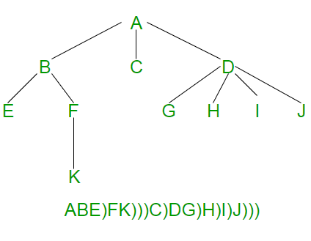
算法设计
请设计一个算法对树序列化和反序列化（所谓序列化是将一棵树用一个字符串表示；而反序列化则为根据字符串恢复原本的树结构）。此处对序列化的格式没有限制，可以自定义。可以写伪代码，需要相应的注释；或者写出详细算法设计思路。
在遍历完一个node的所有children之后插入“）”
采用前序遍历的递归解法，具体代码如下
Notes:
每次回溯插入一个括号。

Slide 18
算法设计
TreeNode* deserialize(istringstream &in){
string val;
in >> val;
if(val == "" || val ==")") return NULL;
TreeNode* node = new TreeNode(val);
while(1){
TreeNode* child = deserialize(in);
if(!child) break;
node->children.push_back(child);
}
return node;
}
void serialize(TreeNode* root, ostringstream &out) {
if(!root) out << "";
out << root->val << " ";
for(TreeNode* child : root->children){
serialize(child);
}
out << ") ";
}

Slide 19
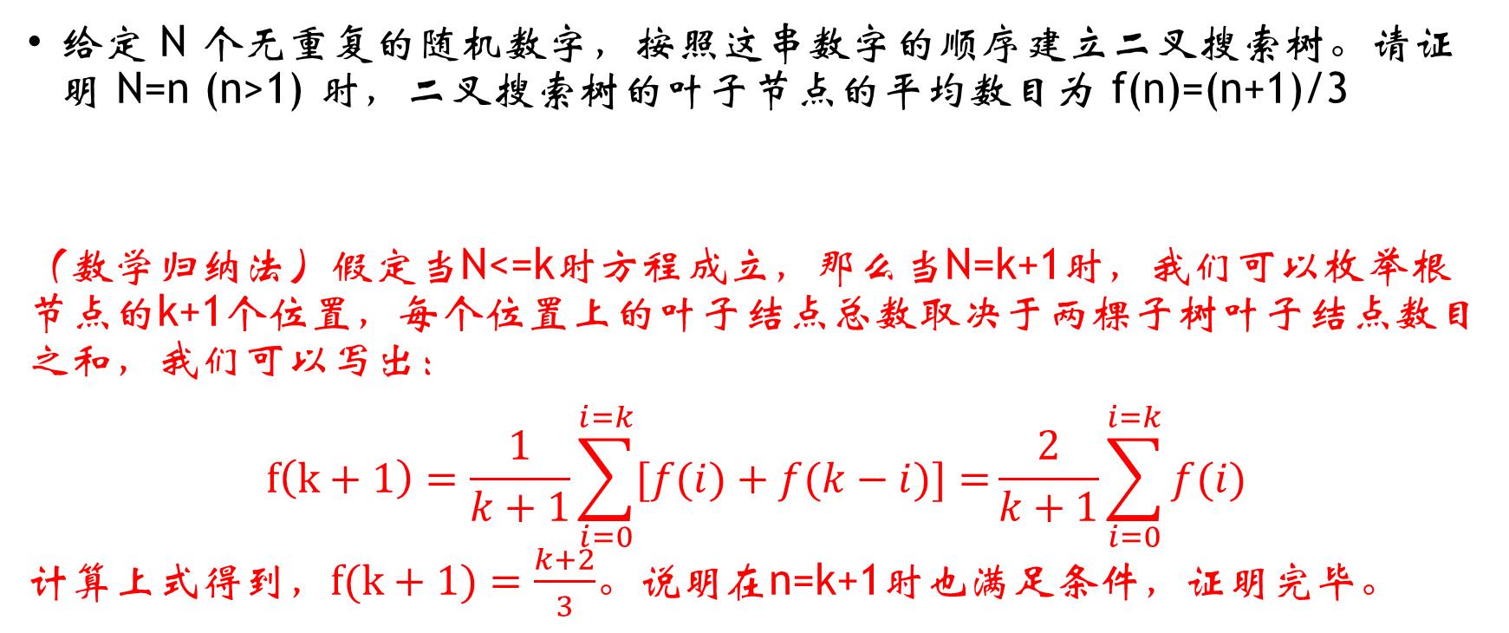
证明题
给定 N 个无重复的随机数字，按照这串数字的顺序建立二叉搜索树。请证明 N=n (n>1) 时，二叉搜索树的叶子节点的平均数目为 f(n)=(n+1)/3
（数学归纳法）假定当N<=k时方程成立，那么当N=k+1时，我们可以枚举根节点的k+1个位置，每个位置上的叶子结点总数取决于两棵子树叶子结点数目之和，我们可以写出：
$$f\left(k+1\right)=\frac{1}{k+1}\sum_{i=0}^{i=k}{[f(i)+f(k−i)]=}\frac{2}{k+1}\sum_{i=0}^{i=k}{f(i)}$$
计算上式得到，$f(k+1)=\frac{k+2}{3}$。说明在n=k+1时也满足条件，证明完毕。
Notes:
2017年的题目
随机可以看成先前k个数建成二叉搜索树后，下一个数等概率的出现在任何一个相对位置。一共有k+1中可能。
然后对于大小为k的二叉树，空指针的个数也是k+1，分析可得每一个空指针对应x的一种可能。
即k个点的树，设叶子节点个数为f(k)， 空指针个数为k。我们有2f(k) \le k，因为每个叶子节点贡献2个空指针。
继续分析，如果x落在叶子节点的空指针上，则f(k+1)=f(k)。 否则f(k+1) = f(k)+1，因此有f(k+1) = f(k) + [x 落在叶子节点的空指针上]，
即E f(k+1) = E f(k) + 1 – 2Ef(x)/(k+1)
Slides里的思路是，n个点构成的树，第一个一定是根，他在每一个位置的概率是1/k+1，然后剩下的树被划分到左右子树里，然后就是子问题。F(0)=0,f(1) = 1.

Slide 20
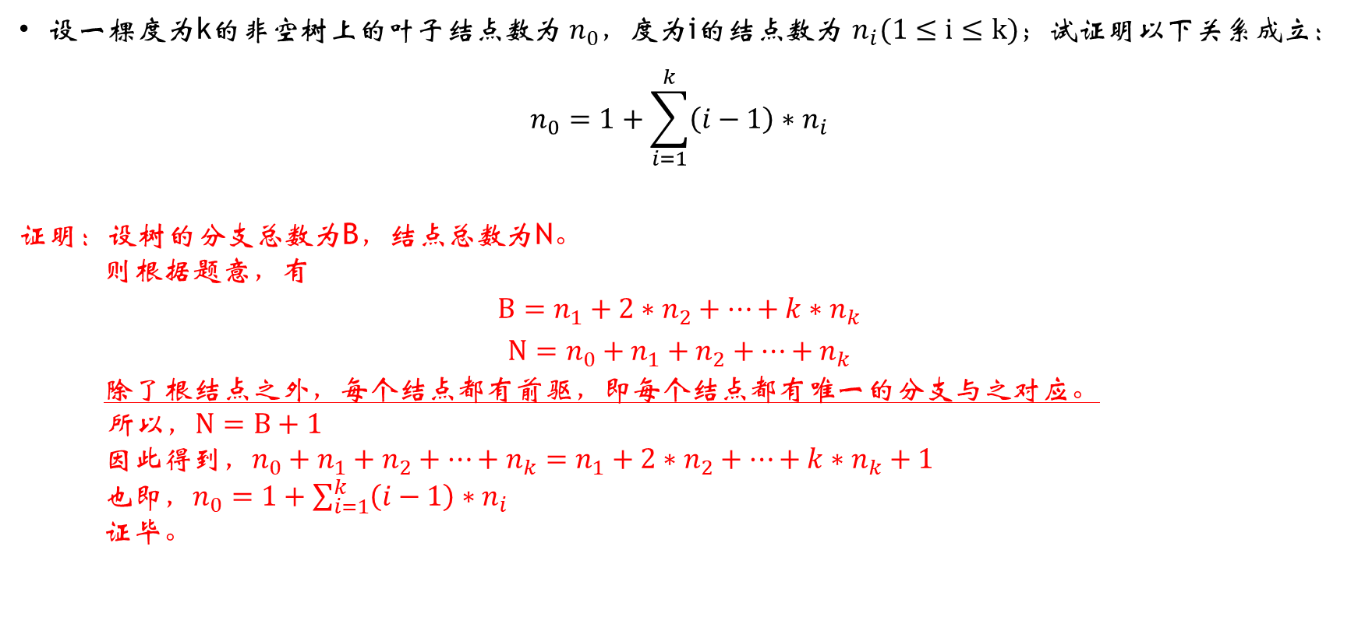
证明题
设一棵度为k的非空树上的叶子结点数为 $n_{0}$，度为i的结点数为 $n_{i}(1≤i≤k)$；试证明以下关系成立：
$$n_{0}=1+\sum_{i=1}^{k}{\left(i−1\right)∗n_{i}}$$
证明：设树的分支总数为B，结点总数为N。
则根据题意，有
$$B=n_{1}+2∗n_{2}+…+k∗n_{k}$$
$$N=n_{0}+n_{1}+n_{2}+…+n_{k}$$
除了根结点之外，每个结点都有前驱，即每个结点都有唯一的分支与之对应。
所以，$N=B+1$
因此得到，$n_{0}+n_{1}+n_{2}+…+n_{k}=n_{1}+2∗n_{2}+…+k∗n_{k}+1$
也即，$n_{0}=1+\sum_{i=1}^{k}{\left(i−1\right)∗n_{i}}$
证毕。

Slide 21
祝大家考试顺利！
Note(关于答疑)：直接微信或邮件联系老师或助教

